Slide 1
Tarjetas verticales
DI_CF09_2.5_ Fundamentos básicos de Física

Slide 2
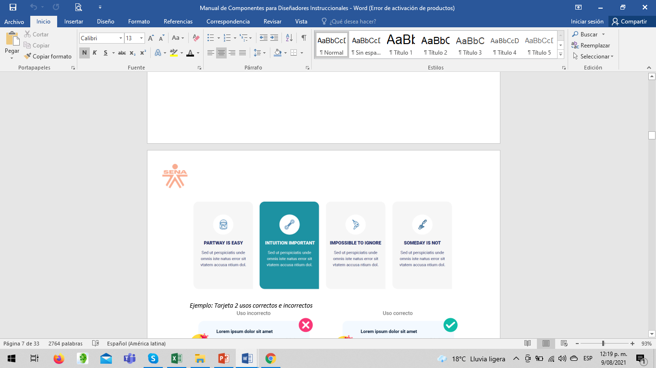
Indicaciones para la producción
Para lograr personajes que se asemejen al mundo real, es importante el uso de la física, a continuación veremos algunas de las características más importantes que se deben tener en cuenta, cuando se realizan proyectos audiovisuales:
Se presenta a manera de tarjeta vertical
Se proponen 10 tarjetas verticales, TIPO TAJETA 1:
Tarjeta 1
Área y Volumen.
Elasticidad y Rigidez.
Fluidos.
Fricción.
Gravedad.
Maleabilidad y Ductilidad.
Movimiento y Reposo.
Plasticidad.
Viscosidad.
Referencias de las imágenes:
N/A

Slide 3
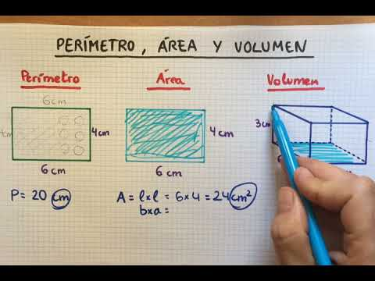
Indicaciones para la producción
Área y Volumen
Es la medida en dos dimensiones, del espacio o superficie de un objeto delimitado por un contorno, comúnmente conocido como perímetro. El volumen es la extensión o medida en tres dimensiones largo, ancho y alto del espacio que ocupa un objeto, el cual depende de su tamaño.
Se presenta a manera de tarjeta vertical
Se proponen 10 tarjetas verticales, TIPO TAJETA 1:
Tarjeta 2
Referencias de las imágenes:
https://i.ytimg.com/vi/i0bHMCIiRbU/hqdefault.jpg

Slide 4
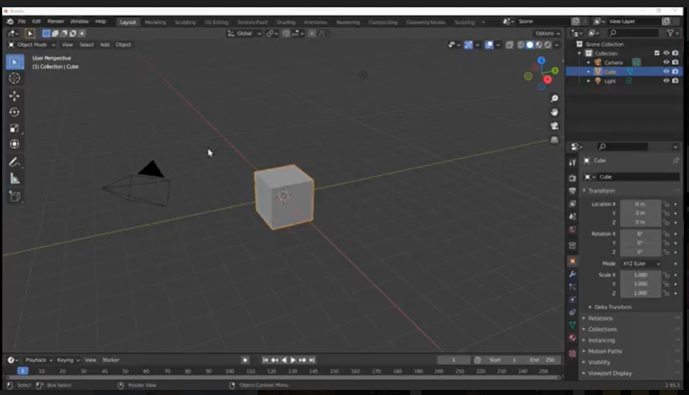

Indicaciones para la producción
Elasticidad y Rigidez
La elasticidad es la capacidad que posee un objeto o material de sufrir deformaciones reversibles cuando se le aplica una fuerza externa, recuperando su estado original cuando dicha fuerza desaparece. Mientras que la rigidez es la capacidad que tiene un objeto o material de soportar o resistir a fuerzas externas sin sufrir grandes deformaciones.
Producción: incrustar el video que se encuentra Anexo con el nombre: Elasticidad
En el siguiente video podrás encontrar un vídeo con más información al respecto:

Slide 5

Indicaciones para la producción
Fluidos
Se refiere a toda sustancia que tiene la propiedad de deformarse continuamente (fluye), cediendo ante cualquier cantidad de fuerza, aplicada para cambiar su forma, careciendo de rigidez y elasticidad. Los fluidos más conocidos pueden encontrarse en estado líquido en el que las partículas que conforman la sustancia presentan cierto movimiento y volumen constante, pero sin una forma definida; y en estado gaseoso en el que las moléculas de la sustancia tienen poca fuerza de atracción entre sí, ocasionando que no tengan un volumen ni forma definida, expandiéndose libremente.
Producción: incrustar los videos que se encuentran en Anexo con el nombre: “Líquido” y otro “Lluvia”
En los siguientes videos podrás encontrar podrás encontrar más información al respecto:

Slide 6
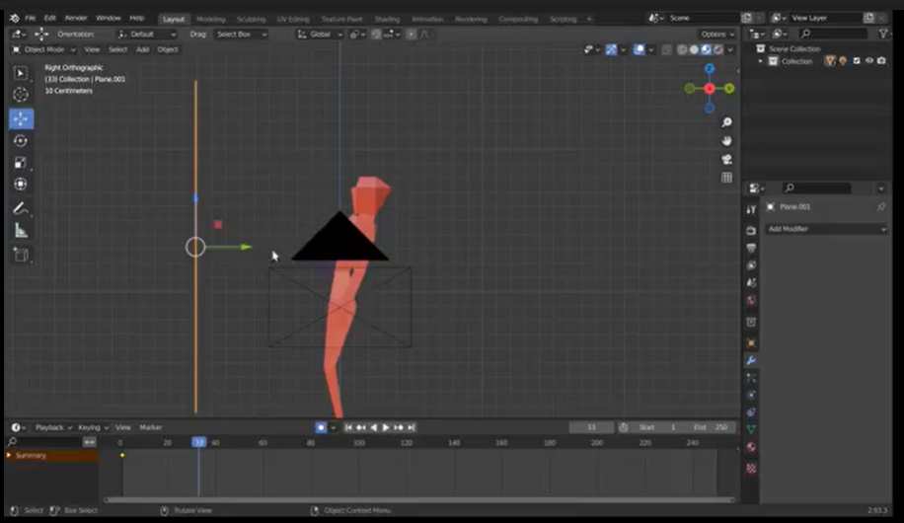
Indicaciones para la producción
Fricción
Es la fuerza de rozamiento con dirección contraria al movimiento, que se produce entre dos cuerpos o superficies que están en contacto, y que tiene la capacidad de modificar su estado de reposo o movimiento o de deformar un cuerpo. Por ejemplo, se produce fricción al frotar nuestras manos, al empujar un objeto pesado, al deslizarnos por un tobogán, al patinar, etc.
Producción: incrustar el video que se encuentra Anexo con el nombre: Cortina
En el siguiente video podrás encontrar podrás encontrar más información al respecto:

Slide 7

Indicaciones para la producción
Gravedad
Es la fuerza que ejerce la masa de un planeta sobre un cuerpo u objeto atrayéndolo hacia su centro y depende de su masa: a mayor masa, mayor será la fuerza ejercida sobre él. El efecto de esta interacción gravitatoria se conoce comúnmente como peso, el cual es responsable de la caída de los cuerpos, acelerando los que se mueven hacia abajo y frenando los que se mueven hacia arriba.
Producción: incrustar el video que se encuentra Anexo con el nombre: cadena
En el siguiente video encontrarás más información al respecto:
Referencias de las imágenes:
https://concepto.de/wp-content/uploads/2018/10/Gravedad-e1538582816528.jpg

Slide 8
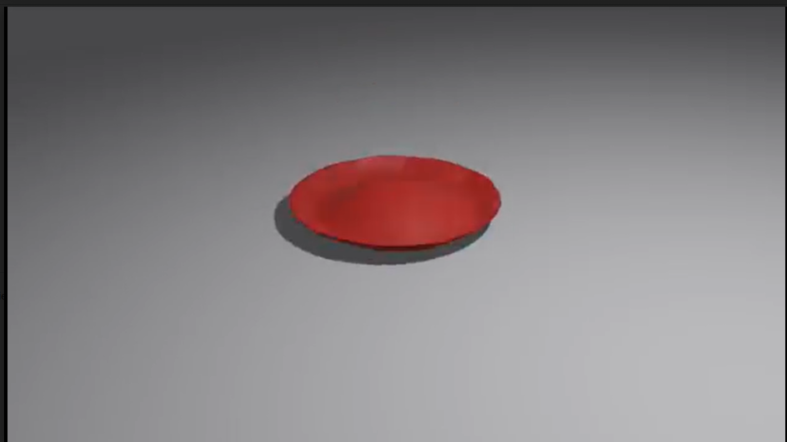
Indicaciones para la producción
Maleabilidad y Ductilidad
Son propiedades que le permiten a un material sufrir deformaciones plásticas cuando se les aplica una compresión sin llegar a romperse. Gracias a la maleabilidad pueden obtenerse laminas delgadas o gruesas dependiendo del material, mientras que la ductilidad permite obtener alambres o hilos.
Producción: incrustar el video que se encuentra Anexo con el nombre: Maleabilidad
Ingresando en el siguiente video encontrarás más información al respecto:

Slide 9

Indicaciones para la producción
Movimiento y Reposo
El movimiento se produce cuando un cuerpo u objeto cambia de posición o se desplaza en un intervalo de tiempo. Por el contrario, se dice que un objeto está en reposo cuando carece de movimiento alguno, y puede ser relativo, cuando el objeto estático está encima de un objeto en movimiento, (por ejemplo, un pasajero que se desplaza en un autobús); o absoluto cuando el objeto sin movimiento se encuentra en un espacio estático.
Referencias de las imágenes:
http://www.ejemplode.com/images/uploads/fisica/primera-ley-de-newton.jpg?1488041065799

Slide 10
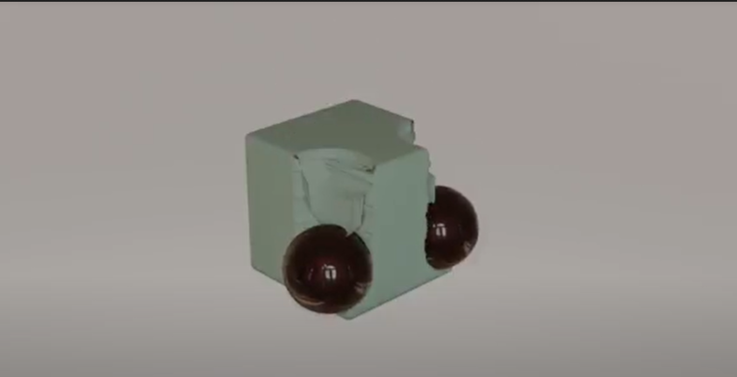
Indicaciones para la producción
Plasticidad
Es la capacidad de ciertos materiales de deformarse permanente e irreversiblemente cuando es sometido a tensiones por encima de su límite de elasticidad. Esta característica es útil ya que permite modelar fácilmente un material para cambiar su forma.
Producción: incrustar el video que se encuentra Anexo con el nombre: Plasticidad
A continuación, podrás ampliar este tema a través del siguiente video:

Slide 11
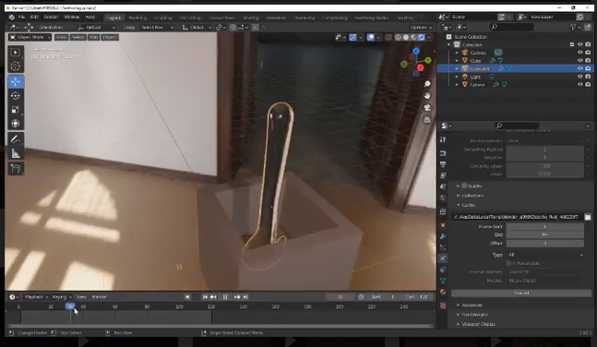
Indicaciones para la producción
Viscosidad
Es una propiedad que se refiere a la fricción interna, o resistencia a fluir y deformarse, que poseen algunos fluidos.
Producción: incrustar el video que se encuentra Anexo con el nombre: Viscosidad
En el siguiente video podrás encontrar un vídeo con más información al respecto:

